Slide 1
数据分析培训教程
科学计算工具Numpy
郭建涛

Slide 2
数据分析教程
教学内容
基础类库简介
ndarray数组创建
ndarray的矩阵运算
元素计算函数
元素统计函数
元素判断函数
元素去重排序函数
LOGO
www.zlcool.com

Slide 3

数据分析教程
数据分析
  数据分析是指用适当的统计分析方法对收集来的大量数据进行分析，提取有用信息和形成结论的过程。
  数据分析可帮助人们作出判断，以便采取适当行动。
  数据分析的过程：
LOGO
www.zlcool.com

Slide 4
数据分析教程
数据分析
  1. 数据收集：本地数据或者网络数据的采集与操作.
  2. 数据处理：数据的规整，按照某种格式进行整合存储。
  3. 数据分析：数据的科学计算，使用相关数据工具进行分析
  4. 数据展现：数据可视化，使用相关工具对分析出的数据进行展示。
LOGO
www.zlcool.com

Slide 5
数据分析教程
数据分析的工具
  SAS(statistical analysis system )：SAS公司的统计分析软件，强大的数据库整合平台，做离线的分析或者模型用，价格昂贵，服务于银行或者大企业
  SPSS（Statistical Product and Service Solutions，统计产品与服务解决方案）：IBM公司产品，用于统计学分析运算、数据挖掘，预测分析和决策支持任务的
  R/MATLAB:适合做学术性质的数据分析，实际应用上需要额外转换为python和scala来实现
LOGO
www.zlcool.com

Slide 6
数据分析教程
数据分析的工具
  scala：函数式编程语言，入门门槛高，开发效率高，配合spark适合大规模数据分析和处理，scala运行环境JVM
  python：数据工程领域和机器学习领域有很多成熟的架构和算法库，完全可以只用python可以构建以数据为中心的应用程序，在数据工程领域和机器学习领域，python非常流行
LOGO
www.zlcool.com

Slide 7
数据分析教程
开发环境
  numpy:Python 科学计算的基础包
  安装
  pip3 install numpy
  Pandas:强大的分析结构化数据的工具集
  安装
  pip3 install pandas
LOGO
www.zlcool.com

Slide 8
数据分析教程
开发环境
  scipy:基于Numpy提供做科学计算的工具集
  安装
  pip3 install scipy
  Matplotlib:python中强大的画图模块
  安装
  pip3 install matplotlib
LOGO
www.zlcool.com

Slide 9
数据分析教程
开发环境
  jupyter notebook
  ipython可以说是一个加强版的交互式 Shell
  Jupyter Notebook是ipython的升级版，一个Web应用程序，界面更友好，功能也更强大。
  可创建和共享代码，数据清洗和转换，数值模拟，统计建模，机器学习等等。
  jupyter notebook的安装
  Pip3 install jupyter
LOGO
www.zlcool.com

Slide 10
数据分析教程
数据存储之CSV
  CSV（Comma-Separated Values,逗号分隔值）是存储表格数据的常用文件格式。很多应用都支持CSV格式，因为它很简洁
  和Python一样，CSV里留白（whitespace）也是很重要的：每一行都用一个换行符分隔，列与列之间用逗号分隔（因此也叫逗号分隔符）。CSV文件还可以用Tab字符或其他字符分隔行，但是不太常见，用的不多。
LOGO
www.zlcool.com

Slide 11
数据分析教程
方法数据存储之CSV
  数据加载np.loadtxt()
  import numpy as np
  filename = "./presidential_polls.csv"
  data_arr = np.loadtxt(filename, #需要打开的文件名
  delimiter = "," ,#文件的分隔符
  #skiprows = 1， #可以选择调过开头指定的行
  dtype=str, #数据是按编码后的字符串格式存储
  usecols = (3,17,18,19),#表示读取文件里的列的索引位置
  )
LOGO
www.zlcool.com

Slide 12
数据分析教程
数据存储之CSV
  数据加载np. genfromtxt()方法
  import numpy as np
  filename = "./presidential_polls.csv"
  data_arr = np.genfromtxt(filename, #需要打开的文件名
  delimiter = "," ,#文件的分隔符
  dtype=str, #数据按字符串格式存储，不进行bytes编码
  usecols = (3,17,18,19),#表示读取文件里列索引位置
  )
  print(data_arr)
LOGO
www.zlcool.com

Slide 13
数据分析教程
numpy简介
  Numpy：提供了一个在Python中做科学计算的基础库，重在数值计算，主要用于多维数组（矩阵）处理的库。
  用来存储和处理大型矩阵，比Python自身的嵌套列表结构要高效的多。
  本身是由C语言开发，是个很基础的扩展，Python其余的科学计算扩展大部分都是以此为基础。
  高性能科学计算和数据分析的基础包
  ndarray，多维数组（矩阵），具有矢量运算能力，快速、节省空间
LOGO
www.zlcool.com

Slide 14
数据分析教程
numpy简介
  矩阵运算，无需循环，可完成类似Matlab中的矢量运算
  线性代数、随机数生成
  导入：
  import numpy as np
LOGO
www.zlcool.com

Slide 15
数据分析教程
ndarray数组创建
  NumPy数组是一个多维的数组对象（矩阵），称为ndarray，具有矢量算术运算能力，并具有执行速度快和节省空间的特点。
  注意：ndarray的下标从0开始，且数组里的所有元素必须是相同类型
LOGO
www.zlcool.com

Slide 16
数据分析教程
ndarray数组创建
  ndarray属性
  ndim属性：维度个数
  shape属性：维度大小
  dtype属性：数据类型
LOGO
www.zlcool.com

Slide 17
数据分析教程
ndarray数组创建
  ndarray的随机创建
  通过随机抽样 (numpy.random) 生成随机数据。
  np.random.rand()
  随机样本位于[0, 1)中，rand固定区间0.0 ~ 1.0
  np.random.randn()
  随机样本是从标准正态分布中返回一个或多个样本值。
LOGO
www.zlcool.com

Slide 18
数据分析教程
ndarray数组创建
  ndarray的随机创建
  import numpy as np
  # 生成指定维度大小（3行4列）的随机多维浮点型数据（二维），rand固定区间0.0 ~ 1.0
  arr = np.random.rand(3, 4)
  print(arr)
  print(type(arr))
LOGO
www.zlcool.com

Slide 19
数据分析教程
ndarray数组创建
  ndarray的随机创建
  np.random.randint()方法使用
  # 生成指定维度大小（3行4列）的随机多维整型数据（二维），randint()可以指定区间（-1, 5）
  arr = np.random.randint(-1, 5, size = (3, 4)) # 'size='可省略
  print(arr)
  print(type(arr))
LOGO
www.zlcool.com

Slide 20
数据分析教程
ndarray数组创建
  ndarray的随机创建
  np.random. uniform()方法使用
  # 生成指定维度大小（3行4列）的随机多维浮点型数据（二维），uniform()可以指定区间（-1, 5）
  arr = np.random.uniform(-1, 5, size = (3, 4)) # 'size='可省略
LOGO
www.zlcool.com

Slide 21
数据分析教程
ndarray数组创建
  ndarray的随机创建
  print(arr)
  print(type(arr))
  print('维度个数: ', arr.ndim)
  print('维度大小: ', arr.shape)
  print('数据类型: ', arr.dtype)
LOGO
www.zlcool.com

Slide 22
数据分析教程
ndarray数组创建
  ndarray的序列创建
  1. np.array(collection)
  collection 为序列型对象(list)、嵌套序列对象(list of list)。
  示例代码：
  # list序列转换为 ndarray
  lis = range(10)
  arr = np.array(lis)
  print(arr) # ndarray数据
LOGO
www.zlcool.com

Slide 23
数据分析教程
ndarray数组创建
  ndarray的序列创建
  print(arr.ndim) # 维度个数
  print(arr.shape) # 维度大小
  # list of list嵌套序列转换为ndarray
  lis_lis = [range(10), range(10)]
  arr = np.array(lis_lis)
  print(arr) # ndarray数据
  print(arr.ndim) # 维度个数
  print(arr.shape) # 维度大小
LOGO
www.zlcool.com

Slide 24
数据分析教程
ndarray数组创建
  ndarray的序列创建
  2. np.zeros()
  指定大小的全0数组。注意：第一个参数是元组，用来指定大小，如(3, 4)。
  例如：
  zeros_arr = np.zeros((3, 4))
LOGO
www.zlcool.com

Slide 25
数据分析教程
ndarray数组创建
  ndarray的序列创建
  3. np.ones()
  指定大小的全1数组。注意：第一个参数是元组，用来指定大小，如(3, 4)。
  # np.ones
  ones_arr = np.ones((2, 3))
LOGO
www.zlcool.com

Slide 26
数据分析教程
ndarray数组创建
  ndarray的序列创建
  4. np.empty()
  初始化数组，不是总是返回全0，有时返回的是未初始的随机值（内存里的随机值）。
  # np.empty
  empty_arr = np.empty((3, 3))
  # np.empty 指定数据类型
  empty_int_arr = np.empty((3, 3), int)
LOGO
www.zlcool.com

Slide 27
数据分析教程
ndarray数组创建
  ndarray的序列创建
  5. np.arange() 和 reshape()
    arange() 类似 python 的 range() ，创建一个一维 ndarray 数组。
    reshape() 将 重新调整数组的维数。
LOGO
www.zlcool.com

Slide 28
数据分析教程
ndarray数组创建
  ndarray的序列创建
  示例
  # np.arange()
  arr = np.arange(15) # 15个元素的 一维数组
  print(arr)
  print(arr.reshape(3, 5)) # 3x5个元素的 二维数组 print(arr.reshape(1, 3, 5)) # 1x3x5个元素的 三维数组
LOGO
www.zlcool.com

Slide 29
数据分析教程
Ndarray数据类型
  1. dtype参数
  指定数组的数据类型，类型名+位数，如float64, int32
  # 初始化3行4列数组，数据类型为float64
  范例
  zeros_float_arr = np.zeros((3, 4), dtype=np.float64) print(zeros_float_arr)
  print(zeros_float_arr.dtype)
LOGO
www.zlcool.com

Slide 30
数据分析教程
Ndarray数据类型
  2. astype方法
  转换数组的数据类型
  # astype转换数据类型，将已有的数组的数据类型转换为int32 zeros_int_arr = zeros_float_arr.astype(np.int32) print(zeros_int_arr)
  print(zeros_int_arr.dtype)
LOGO
www.zlcool.com

Slide 31
数据分析教程
ndarray的矩阵运算
  ndarray的索引与切片
  1. 一维数组的索引与切片
  与Python的列表索引功能相似
  示例：
  # 一维数组
  arr1 = np.arange(10)
  print(arr1)
  print(arr1[2:5])
LOGO
www.zlcool.com

Slide 32
数据分析教程
ndarray的矩阵运算
  ndarray的索引与切片
  2. 多维数组的索引与切片
  arr[r1:r2, c1:c2]
  arr[1,1] 等价 arr[1][1]
  [:] 代表某个维度的数据
LOGO
www.zlcool.com

Slide 33
数据分析教程
ndarray的矩阵运算
  ndarray的索引与切片
  示例：
  # 多维数组
  arr2 = np.arange(12).reshape(3,4)
  print(arr2)
  print(arr2[1])
  print(arr2[0:2, 2:])
  print(arr2[:, 1:3])
LOGO
www.zlcool.com

Slide 34
数据分析教程
ndarray的矩阵运算
  ndarray的索引与切片
  3. 条件索引
  布尔值多维数组：arr[condition]，condition也可以是多个条件组合。
  注意，多个条件组合要使用 & | 连接，而不是Python的 and or。
LOGO
www.zlcool.com

Slide 35
数据分析教程
ndarray的矩阵运算
  ndarray的索引与切片
  示例：
  # 条件索引 找出 data_arr 中 2005年后的数据
  data_arr = np.random.rand(3,3)
  print(data_arr)
  year_arr = np.array([[2000, 2001, 2000], [2005, 2002, 2009], [2001, 2003, 2010]])
  is_year_after_2005 = year_arr >= 2005 print(is_year_after_2005, is_year_after_2005.dtype)
LOGO
www.zlcool.com

Slide 36
数据分析教程
ndarray的矩阵运算
  ndarray的索引与切片
  示例：
  filtered_arr = year_arr [is_year_after_2005] print(filtered_arr)
  # 多个条件
  filtered_arr = year_arr [(year_arr <= 2005) & (year_arr % 2 == 0)]
  print(filtered_arr)
LOGO
www.zlcool.com

Slide 37
数据分析教程
元素计算函数
  ceil(): 向上最接近的整数，参数是 number 或 array
  floor(): 向下最接近的整数，参数是 number 或 array
  rint(): 四舍五入，参数是 number 或 array
  isnan(): 判断元素是否为 NaN(Not a Number)，参数是 number 或 array
  multiply(): 元素相乘，参数是 number 或 array
  divide(): 元素相除，参数是 number 或 array
  abs()：元素的绝对值，参数是 number 或 array
  where(condition, x, y): 三元运算符，x if condition else y
LOGO
www.zlcool.com

Slide 38
数据分析教程
元素计算函数
  示例：
  # randn() 返回具有标准正态分布的序列。
  arr = np.random.randn(2,3)
  print(arr)
  print(np.ceil(arr))
  print(np.floor(arr))
  print(np.rint(arr))
LOGO
www.zlcool.com

Slide 39
数据分析教程
元素计算函数
  示例：
  print(np.isnan(arr))
  print(np.multiply(arr, arr))
  print(np.divide(arr, arr))
  print(np.where(arr > 0, 1, -1))
LOGO
www.zlcool.com

Slide 40
数据分析教程
元素统计函数
  np.mean(), np.sum()：所有元素的平均值，所有元素的和，参数是 number 或 array
  np.max(), np.min()：所有元素的最大值，所有元素的最小值，参数是 number 或 array
  np.std(), np.var()：所有元素的标准差，所有元素的方差，参数是 number 或 array
  np.argmax(), np.argmin()：最大值的下标索引值，最小值的下标索引值，参数是 number 或 array
LOGO
www.zlcool.com

Slide 41
数据分析教程
元素统计函数
  np.cumsum(), np.cumprod()：返回一个一维数组，每个元素都是之前所有元素的 累加和 和 累乘积，参数是 number 或 array
  多维数组默认统计全部维度，axis参数可以按指定轴心统计，值为0则按列统计，值为1则按行统计。
LOGO
www.zlcool.com

Slide 42
数据分析教程
元素统计函数
  示例：
  arr = np.arange(12).reshape(3,4)
  print(arr)
  print(np.sum(arr)) # 所有元素的和
  print(np.sum(arr, axis=0)) # 数组的按列统计和
  print(np.sum(arr, axis=1)) # 数组的按行统计和
  print(np.cumsum(arr)) # 返回一个一维数组，每个元素都是之前所有元素的 累加和
LOGO
www.zlcool.com

Slide 43
数据分析教程
元素统计函数
  示例：
  arr = np.random.randint(0,10,(3,4))
  print(arr)
  #所有元素的平均值与和
  print(np.mean(arr))
  print(np.sum(arr))
  #求数组的最大值
  print(np.max(arr))
  print(np.min(arr))
LOGO
www.zlcool.com

Slide 44
数据分析教程
元素统计函数
  示例：
  #方差和标准差：衡量数据和期望值之间的偏离值
  #求方差：所有元素都和平均数的差的平方的平均数
  print(np.var(arr))
  #求标准差:方差的平方根
  print(np.std(arr))
LOGO
www.zlcool.com

Slide 45
数据分析教程
元素统计函数
  示例：
  #求最大值和最小值的索引下标
  #如果是多维数组，将多维数组合并成一维数组，再找出最大值索引下标
  arr = np.arrange(10)
  print(arr)
  print(np.argmax(arr))
  print(np.argmin(arr))
LOGO
www.zlcool.com

Slide 46
数据分析教程
元素统计函数
  示例：
  #返回一维数组，数组每个元素都是之前每个元素的累加和
  print(np.cumsum(arr))
  #返回一个一维数组，数组的每一个元素都是之前所有元素的累加积
  print(np.cumprod(arr))
LOGO
www.zlcool.com

Slide 47
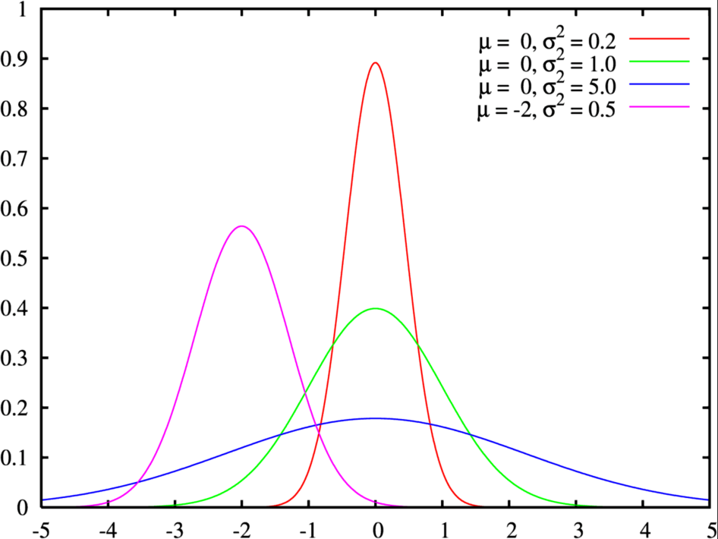
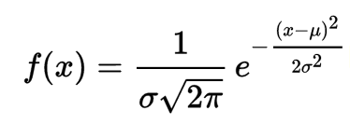
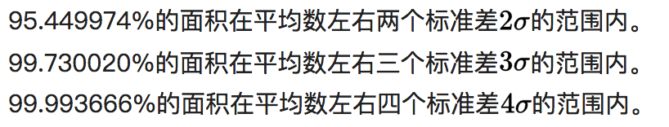
人工智能教程
元素统计函数
  正态分布：正态曲线呈钟型，两头低，中间高，左右对称
  概率密度函数为正态分布的期望值μ决定了其位置，其标准差σ
  决定了分布的幅度。当μ = 0,σ = 1时的正态分布是标准正态分布
  σ:Sigma
LOGO
www.zlcool.com

Slide 48
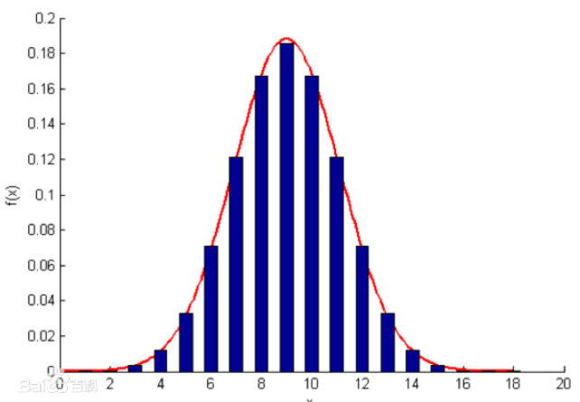
人工智能教程
元素统计函数
LOGO
www.zlcool.com

Slide 49

人工智能教程
元素统计函数
  标准差
  又称均方差,一个数据集的离散程度的一种度量。一个较大的标准差，代表大部分数值和其平均值之间差异较大；一个较小的标准差，代表这些数值较接近平均值。
  假设有一组数值X₁,X₂,X₃,......Xn（皆为实数），其平均值（算术平均值）为μ
LOGO
www.zlcool.com

Slide 50
人工智能教程
元素统计函数
  标准差
  又称均方差,一个数据集的离散程度的一种度量。一个较大的标准差，代表大部分数值和其平均值之间差异较大；一个较小的标准差，代表这些数值较接近平均值。
  假设有一组数值X₁,X₂,X₃,......Xn（皆为实数），其平均值（算术平均值）为μ
LOGO
www.zlcool.com

Slide 51

人工智能教程
元素统计函数
  方差
  方差是各个数据分别与其平均数之差的平方的和的平均数
LOGO
www.zlcool.com

Slide 52
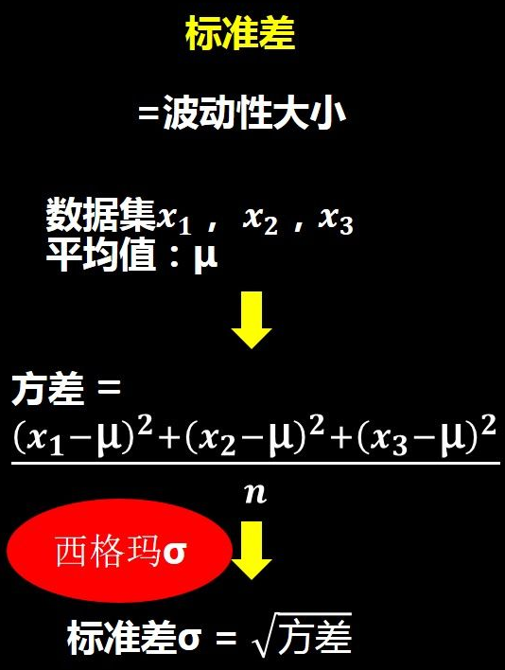
人工智能教程
元素统计函数
LOGO
www.zlcool.com

Slide 53
数据分析教程
元素判断函数
  np.any(): 至少有一个元素满足指定条件，返回True
  np.all(): 所有的元素满足指定条件，返回True
  示例代码：
  arr = np.random.randn(2,3)
  print(arr)
  print(np.any(arr > 0))
  print(np.all(arr > 0))
LOGO
www.zlcool.com

Slide 54
数据分析教程
元素去重排序函数
  np.unique():找到唯一值并返回排序结果，类似于Python的set集合
  示例代码：
  arr = np.array([[1, 2, 1], [2, 3, 4]])
  print(arr)
  print(np.unique(arr))
LOGO
www.zlcool.com

Slide 55
数据分析教程
小结
  Ndarray数组的创建
    随即创建和序列创建
  Ndarray矩阵运算
    索引，条件，索引切片
  元素计算函数
  元素统计函数
  元素判断函数
  元素去重排序函数
LOGO
www.zlcool.com

Slide 56
数据分析教程
作业
  1创建5*6列的随机ndarray
  2创建4行5类的ndarray，整型类型，元素取值范围0-10
  3创建3行四列ndarray，浮点型，取值范围 0-5
  4用创建5*6的ndarray，用切片访问1-3行，2-4列的数据
  5、美国总统大选数据分析，按月份统计候选人选票情况
LOGO
www.zlcool.com

Slide 57
Thank You !

